Slide 1

МБУК Палкинская ЦБС Черская сельская модельная библиотека -филиал
«В контексте чтения :
диапазон идей,
концепций,
практик»
2015 – ГОД
ПСКОВСКОЙ
ЛИТЕРАТУРЫ

Slide 2

Черская сельская модельная библиотека филиал
МБУК Палкинская ЦБС
в 2014 -2015 г.г. работает по программам:
« Путь к книге и чтению через досуг и общение»
«Вместе с книгой мы растем»
« Край мой – капелька России».

Slide 3
Цель - привлечение к чтению и изучению краеведческой литературы населения и создание позитивного образа сельской библиотеки как центра чтения.
Земля Псковская богата творческими людьми и поэтому в области литературного краеведения Черская сельская модельная библиотека ставит задачи:
сохранение и систематизация литературного наследия местных авторов;
пропаганда и распространение поэтического творчества как части культурного наследия района и области путем издания поэтических сборников;
привлечение жителей и пользователей библиотек в литературную жизнь района;
создание электронного архива литературных произведений местных авторов;
расширение социального партнерства для поддержки деятельности библиотек по продвижению чтения.

Slide 4
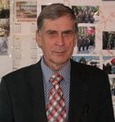
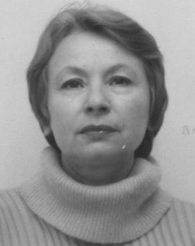
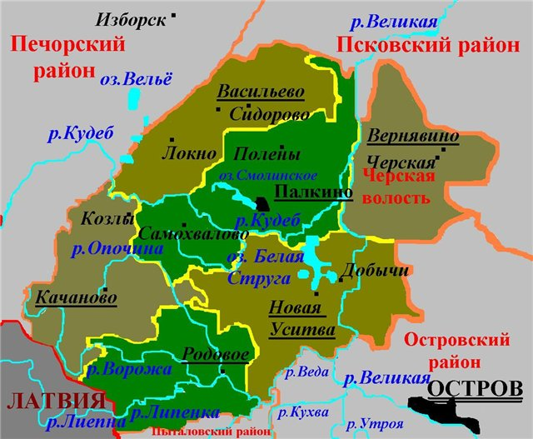
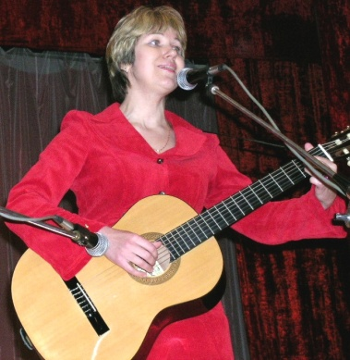
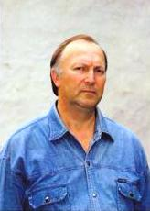
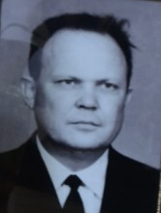
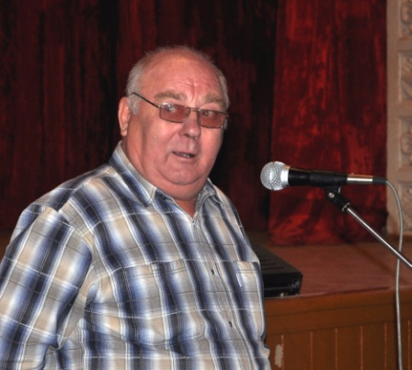
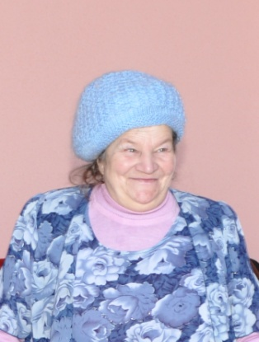
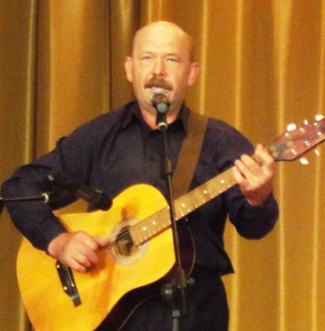
«Любовь к родному краю сквозь таинство страниц»
Ильин
Борис Тимофеевич
Мардиросевич
Альзира Анатольевна
Щёткина
Наталья Николаевна
Иванов
Иван Васильевич
Кайдалов
Георгий Анатольевич
Иванов
Николай Иванович
Панина
Лидия Павловна
Тимофеев Николай Константинович

Slide 5
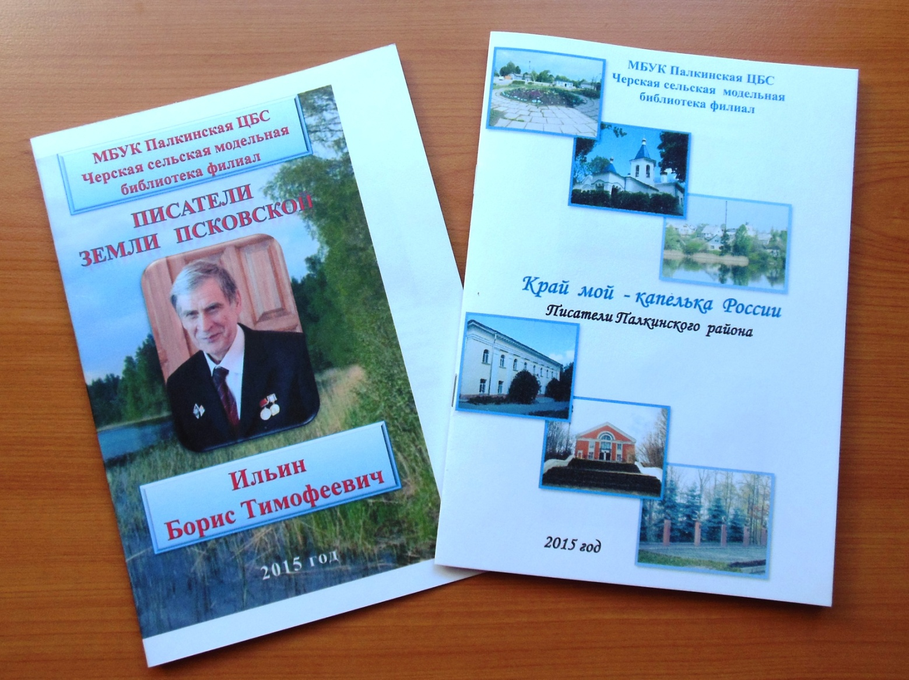
Издательская деятельность библиотеки

Slide 6

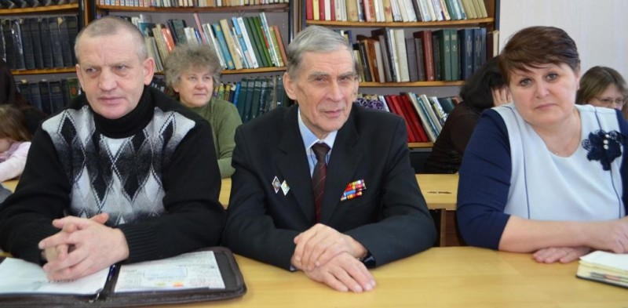

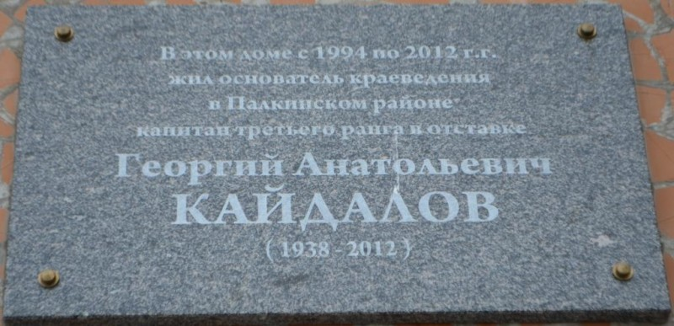
Муниципальные краеведческие чтения, посвященные памяти писателя-краеведа
Георгия Анатольевича Кайдалова.
2014-2015 г.г

Slide 7
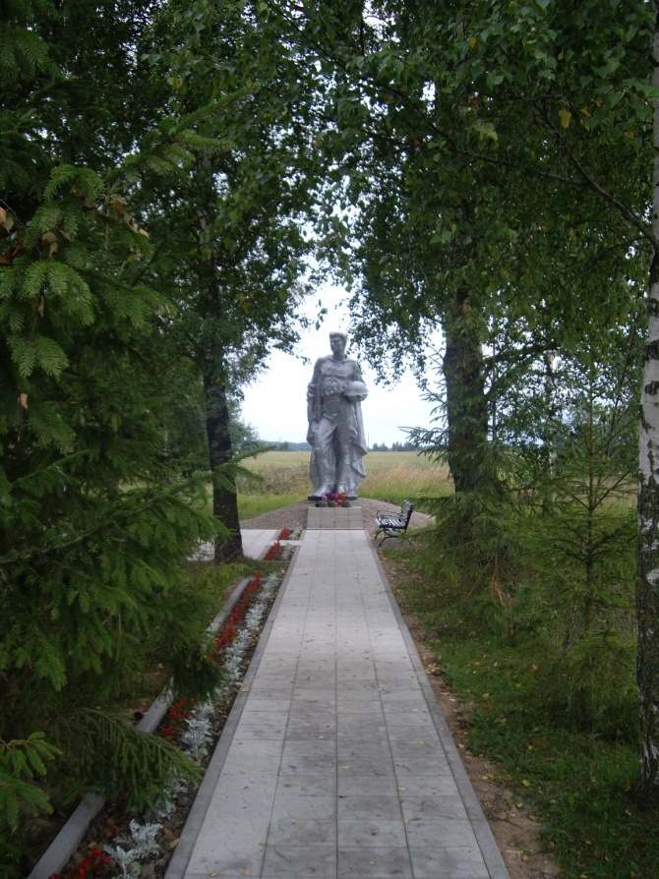
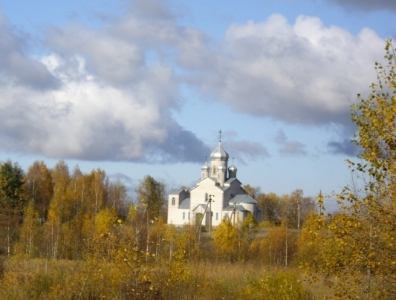
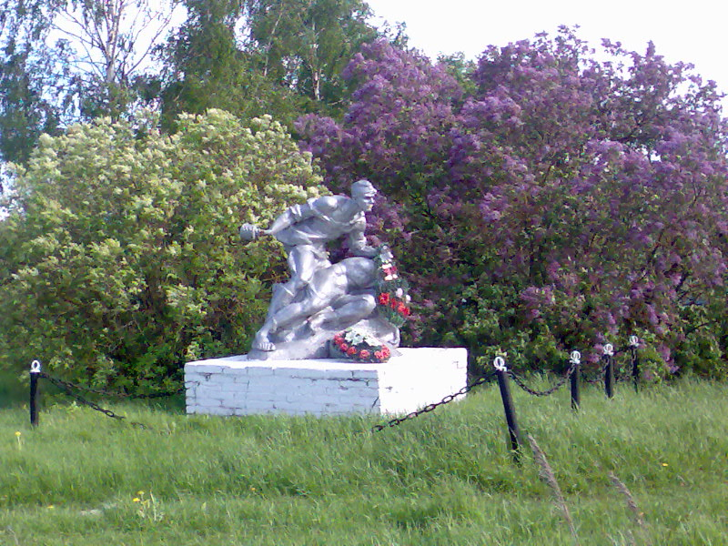
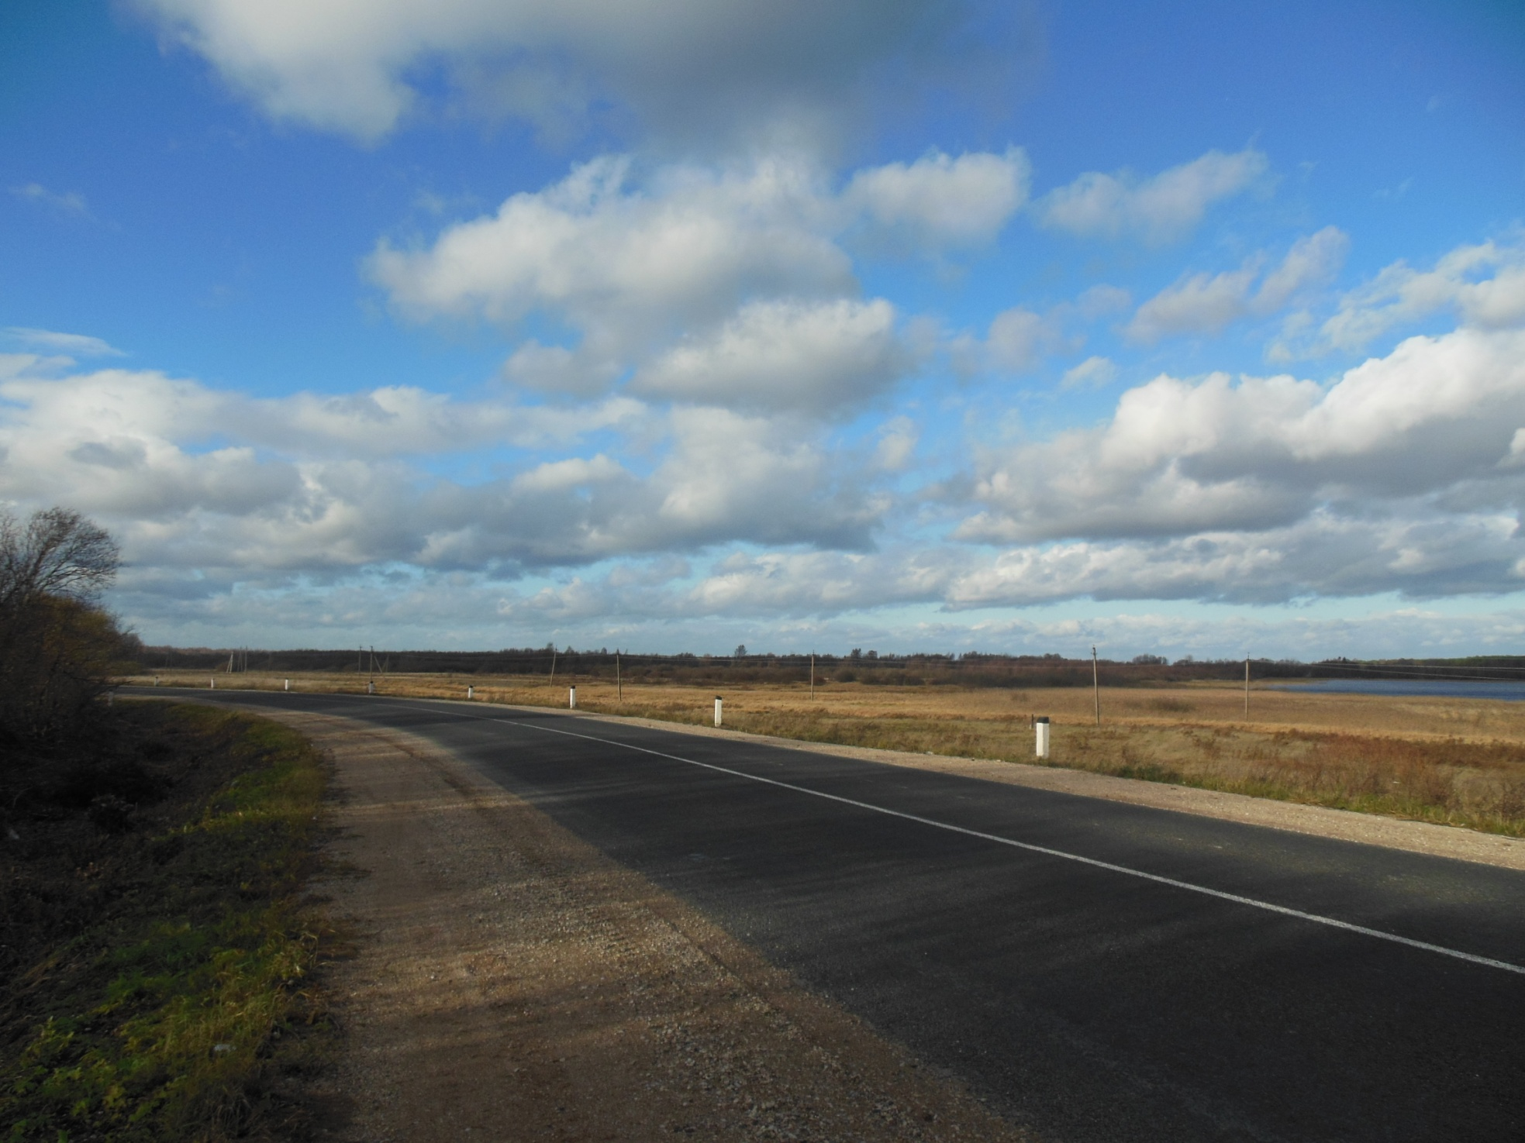
«Путешествуя
по родному краю»
Областной заочный конкурс юных экскурсоводов
Бардакова Евгения Владимировна,11 класс
Псковская область,
Палкинский район,
МБОУ « Вернявинская средняя
общеобразовательная школа»
Руководитель:
Ушкачёва Алевтина Евгеньевна.

Slide 8

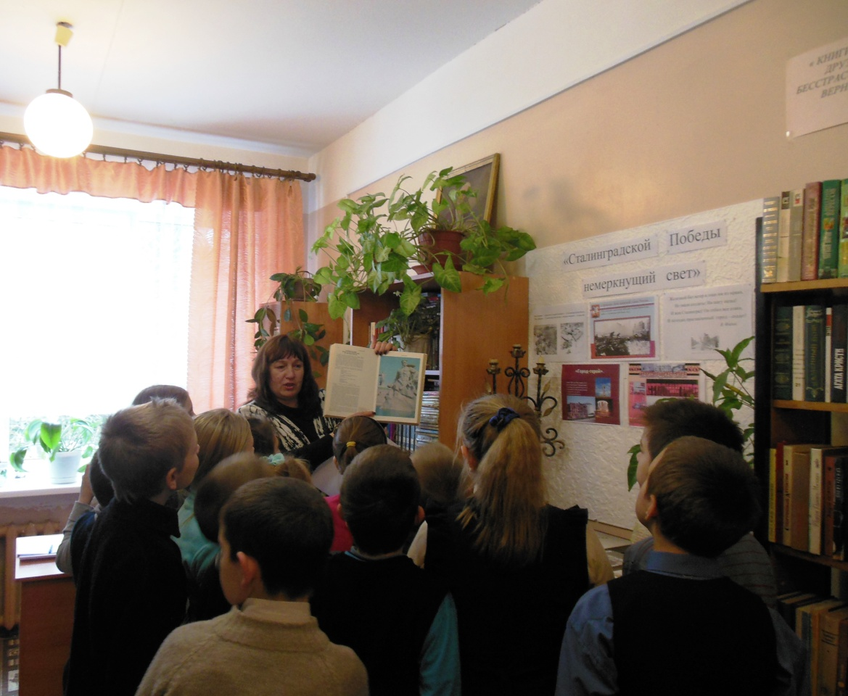
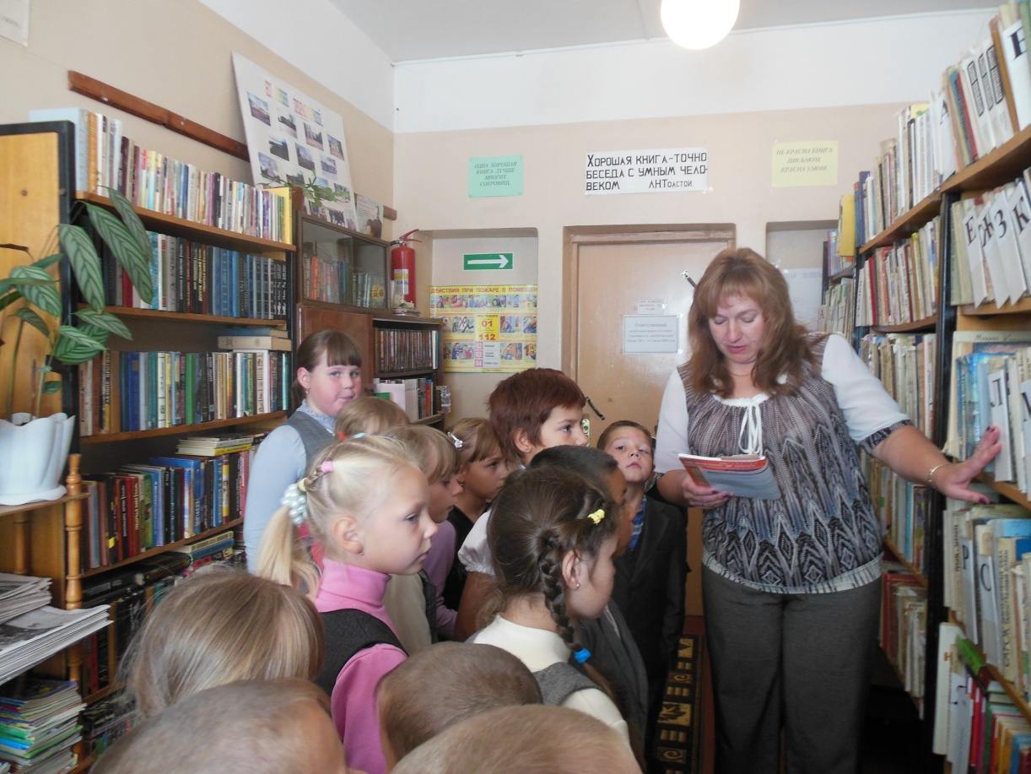
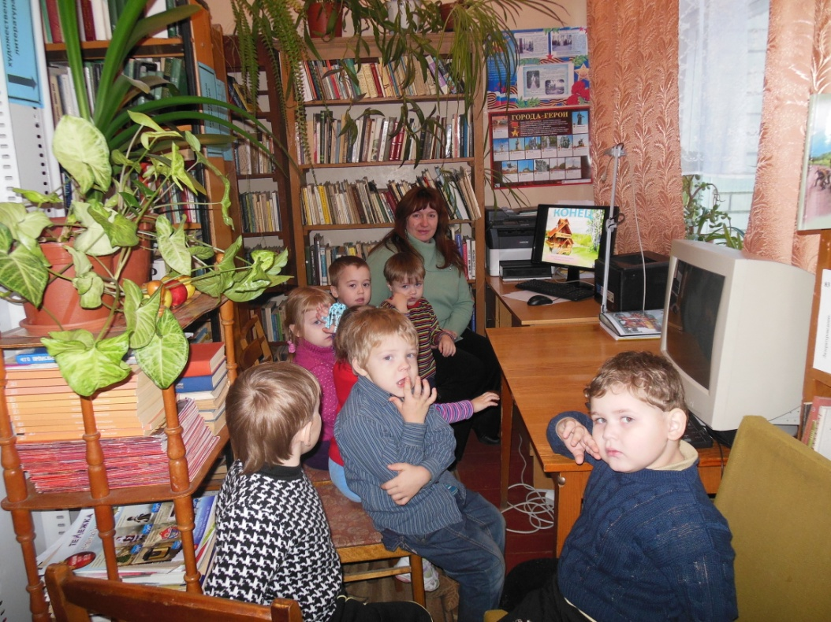
Литературные мероприятия
в библиотеке:

Slide 9
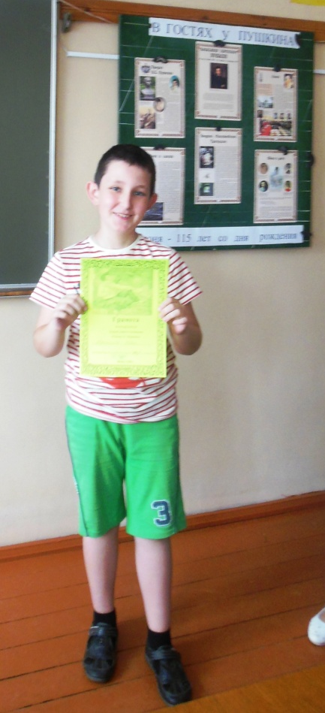
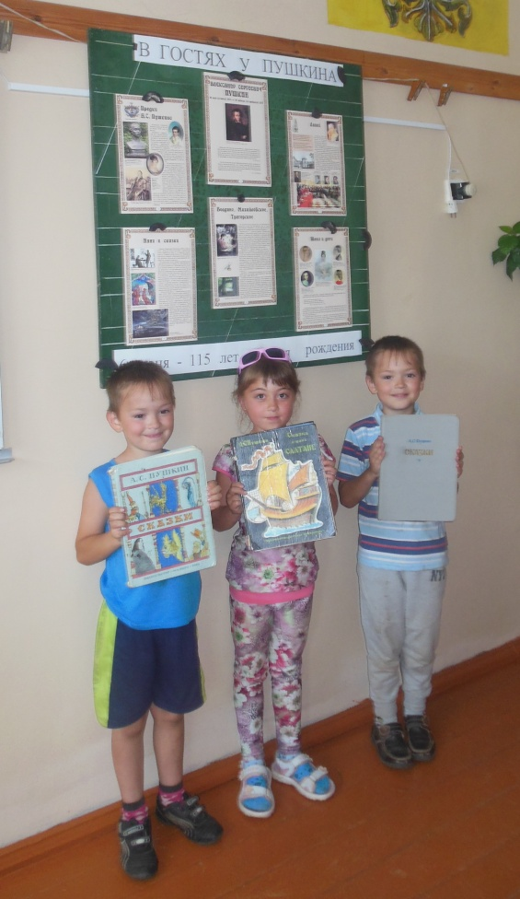
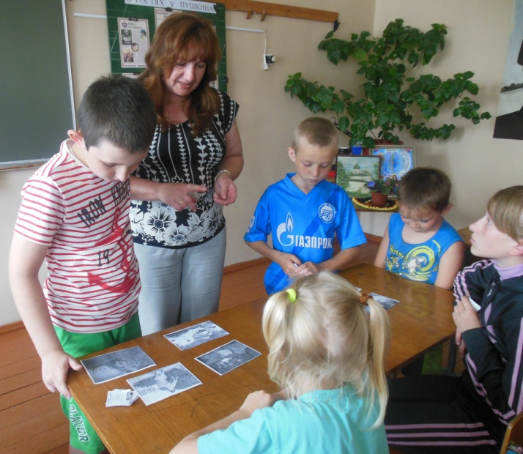
«В гостях у Пушкина»
в дни
школьных каникул

Slide 10
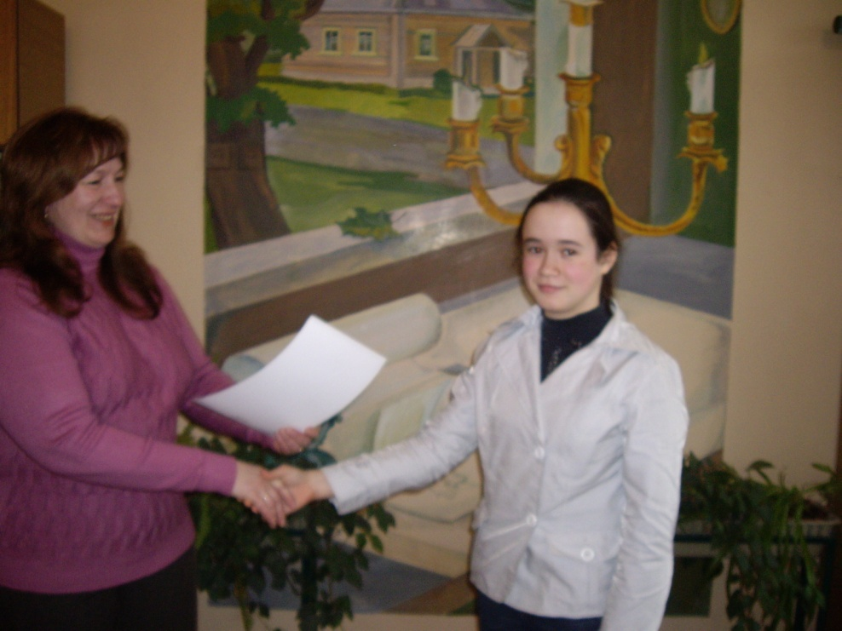
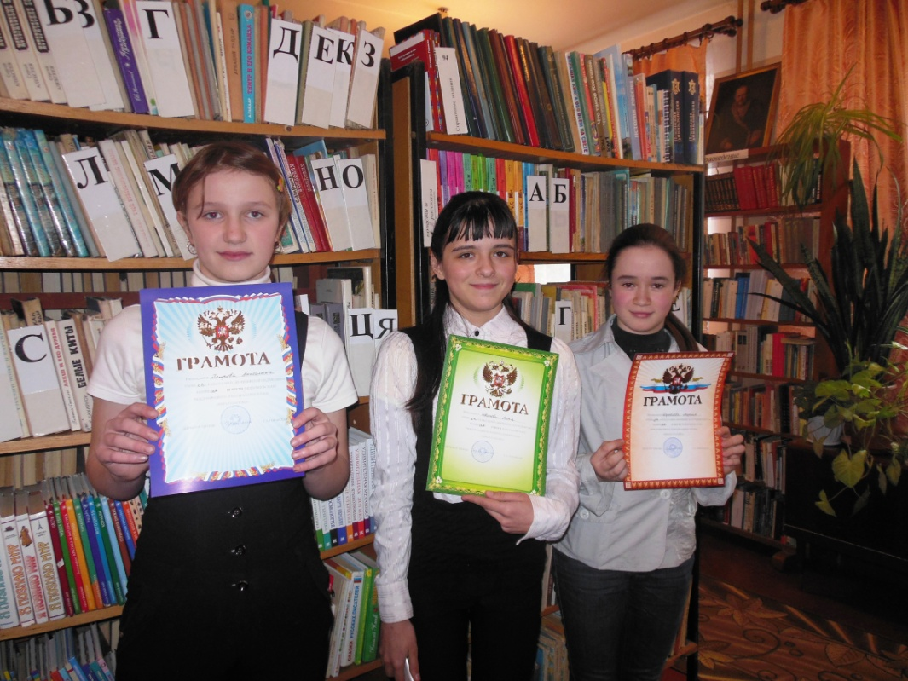

Победители школьного
этапа конкурса
«Живая Классика»

Slide 11

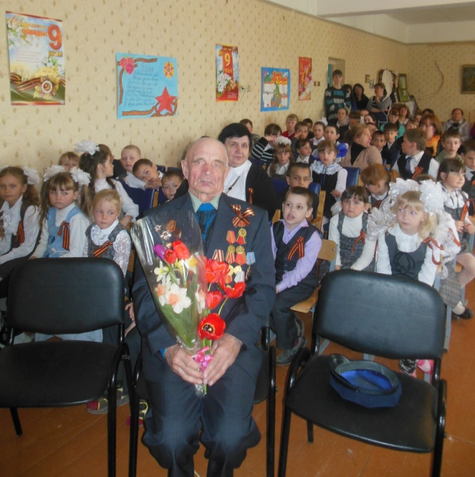
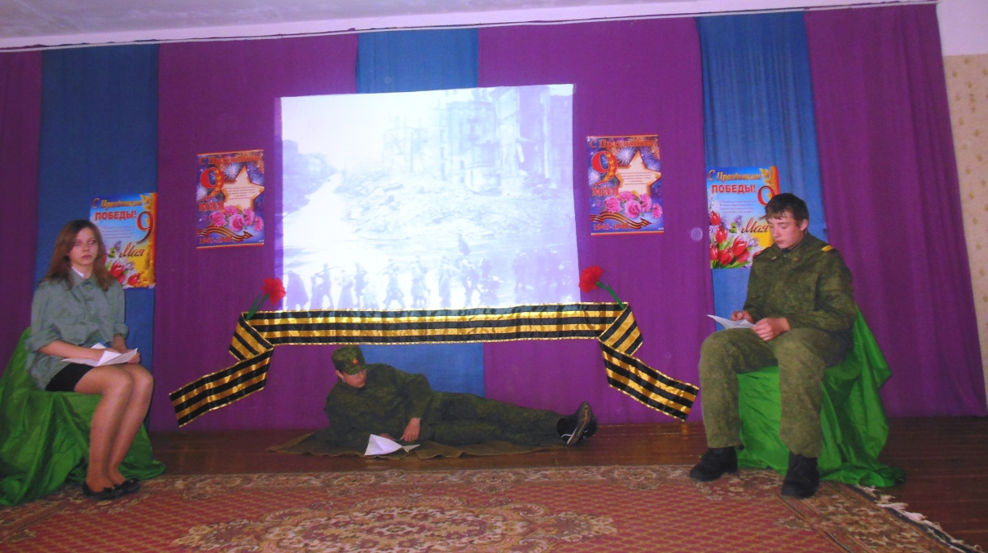
Литературно- музыкальная постановка к 9мая:
« На переднем у нас передышка…»

Slide 12
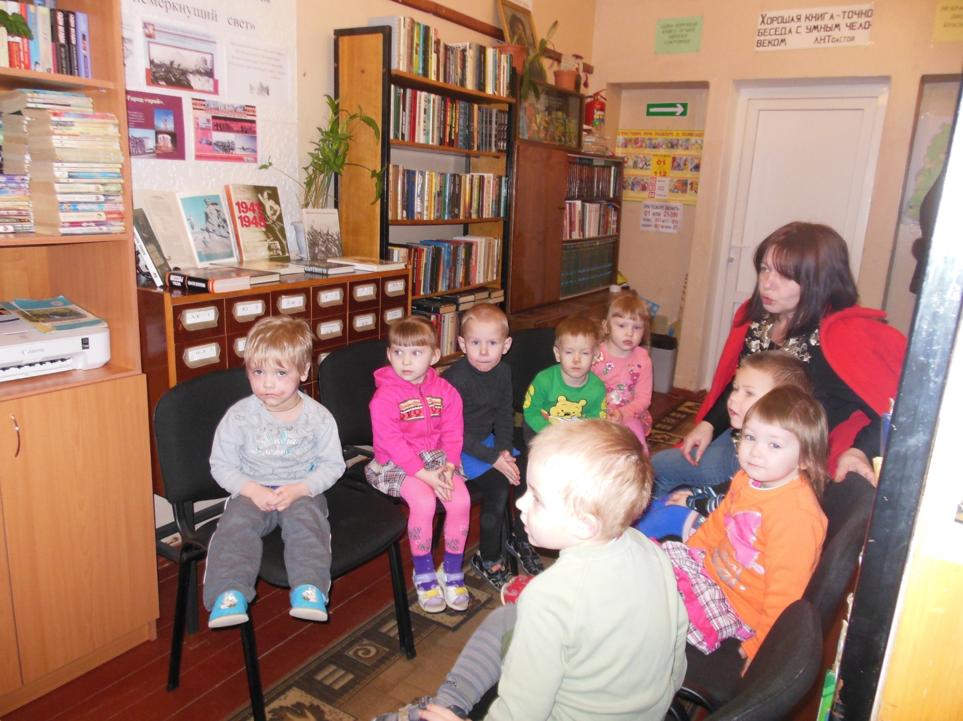
Библиопутешествие:
Первые книжки для малышей

Slide 13
МБУК Палкинская ЦБС
Черская сельская
модельная библиотека филиал
Заведующая библиотекой:
Ушкачёва Алевтина Евгеньевна
chersckaya.lib@yandex.ru
2015год

